Slide 1
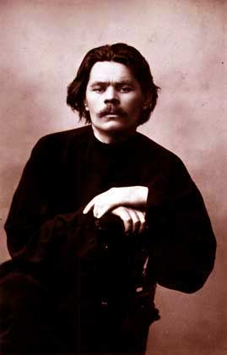
Рассказ «Старуха Изергиль» 1894г.
Максим Горький

Slide 2
Романтизм
Герой на голову выше других людей, которые оказываются рядом с ним, их общество он отвергает. Этим обусловлено столь типичное для романтика одиночество, которое чаще всего мыслится им как естественное состояние, ибо люди не понимают его и отвергают его идеал. Поэтому герой-романтик находит равное себе начало лишь в общении со стихией, с миром природы, океана, моря, гор, прибрежных скал.
большое значение получает в романтических произведениях пейзаж, лишенный полутонов, основанный на ярких красках, выражающий самую неукротимую сущность стихии и ее красоту и исключительность. Пейзаж таким образом одушевляется и как бы выражает неординарность характера героя.

Slide 3
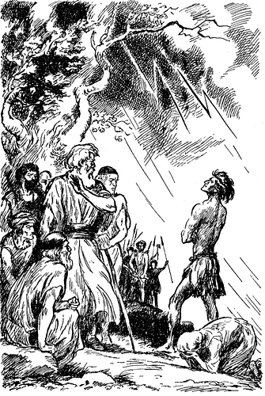
Гордость – Чувство собственного достоинства, самоуважения. Высоко мнение, чрезмерное высокое мнение о себе. Гордыня – непомерная гордость.

Slide 4
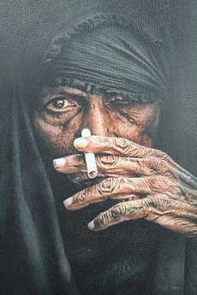
И вижу я, что не живут люди, а всё примеряются, примеряются и кладут на это всю жизнь. И когда обворуют сами себя, истратив время, то начнут плакаться на судьбу. Что же тут -- судьба? Каждый сам себе судьба! Всяких людей я нынче вижу, а вот сильных нет! Где ж они?..

Slide 5
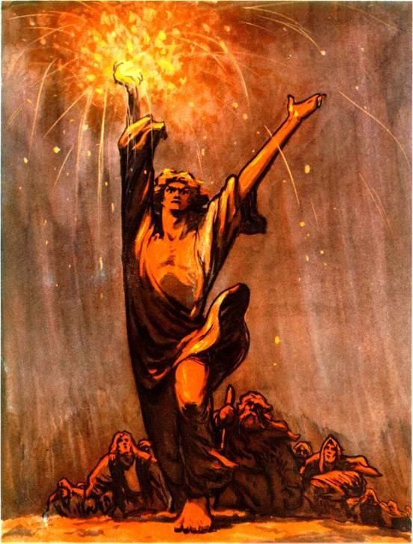
Только один осторожный человек заметил это и, боясь чего-то, наступил на гордое сердце ногой... И вот оно, рассыпавшись в искры, угасло...

Slide 6
Эгои́зм (от лат. ego — «я») — поведение, целиком определяемое мыслью о собственной пользе, выгоде, когда индивид ставит свои интересы выше интересов других.
?
Альтруи́зм (лат. Alter — другой) — активность, связанная с бескорыстной заботой о благополучии других; соотносится с понятием самоотверженность — то есть с приношением в жертву своих выгод в пользу блага другого человека, других людей или в целом — ради общего блага.

Slide 7



